Slide 1


Web App Firewall:
your Ultimate Guardian
Elevate Web App Security with WAF

Slide 2
Apa yang akan kita pelajari?
Definisi WAF
Cara Kerja WAF
Sektor yang diamankan WAF
Seberapa Penting WAF

Slide 3
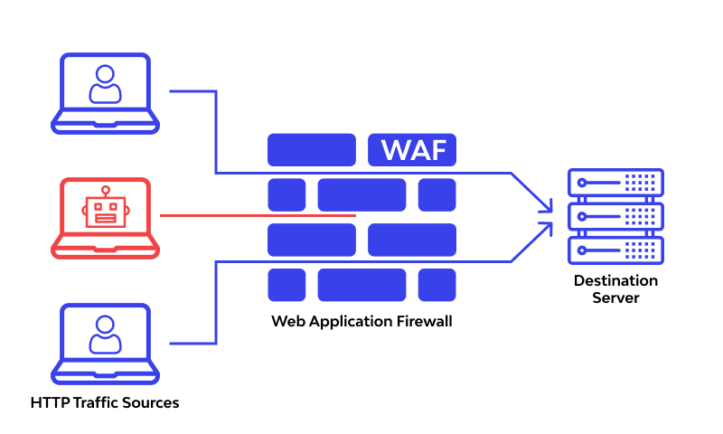
Apa itu WAF?
Web Application Firewall (WAF) adalah sebuah firewall yang memonitor, filter, dan memblok data yang berasal dari client ke sebuah website atau aplikasi web. Dengan adanya WAF, aplikasi yang tadinya tidak secure bisa menjadi secure karena adanya WAF

Slide 4

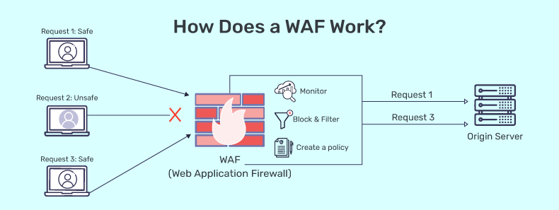
Cara Kerja WAF
sources : https://www.indusface.com/blog/how-web-application-firewall-works/

Slide 5

Apa saja yang di amankan dan dilakukan WAF?
Application Layer Attacks
Web App & API Attacks
DevOps Security Automation
Automated Attack Bots
Security as Code
in-Browser Data Encryption
L7 DoS Detection & Mitigation
sources : https://www.f5.com/products/big-ip-services/advanced-waf

Slide 6

Seberapa Penting WAF?
Jelas adanya WAF ini akan sangat penting bagi suatu perusahaan baik yang level bawah ataupun sudah level enterprise, dengan adanya WAF ini akan sangat membantu keamanan pada sistem digital tanpa perlu memiliki SDM yang handal dalam mengamankan sistem, hanya perlu orang yang dapat melakukan manage & control WAF nya saja aplikasi sudah dipastikan tetap aman. Intinya developer atau programmer pemula pun akan tetap bisa membuat aplikasi menjadi secure dengan adanya WAF

Slide 7



PRAKTEK
F5 WAF

Slide 8
THANK YOU

